Slide 1
Анализ состояния рынка страхования каско в России по итогам 3 квартала 2021 года г. Москва, 9 декабря 2021 года

Slide 2
1. Динамика рынка каско в России

Slide 3
Основные показатели рынка автокаско
во 2 квартале 2021 года
 | По рынку в целом |  | Рынок каско физлиц |  | Рынок каско юрлиц
 | 2 кв. 2021 | 2 кв. 2021 к 2 кв. 2020 | 2 кв. 2021 | 2 кв. 2021 к 2 кв. 2020 | 2 кв. 2021 | 2 кв. 2021 к 2 кв. 2020
Страховые премии по договорам, заключенным за отчетный период, млрд. руб. | 47,3 | 38,1% | 31,3 | 35,5% | 16,0 | 43,5%
Число договоров, заключенных за отчетный период, тыс. ед. | 1 374,6 | 3,7% | 1 124,8 | -2,2% | 249,9 | 42,1%
Страховые суммы по договорам, заключенным за отчетный период, млрд. руб. | 2 049,1 | 41,3% | 1 303,2 | 26,6% | 745,9 | 77,2%
Количество урегулированных страховых случаев без учета отказов в страховой выплате, тыс. ед. | 237,9 | 37,3% | 159,4 | 38,1% | 78,6 | 35,7%
Количество выплат, тыс. ед. | 238,4 | 38,5% | 162,6 | 40,3% | 75,8 | 34,7%
Выплаты, млрд. руб. | 27,5 | 40,1% | 16,9 | 43,1% | 10,6 | 35,7%
Средняя премия на договор, тыс. руб. | 34,4 | 33,2% | 27,9 | 38,6% | 63,9 | 0,9%
Средняя страховая сумма на договор, тыс. руб. | 1 490,7 | 36,2% | 1 158,6 | 29,4% | 2 985,1 | 24,7%
Средний тариф, % | 2,3% | -2,2% | 2,4% | 7,1% | 2,1% | -19,1%
Средняя выплата, тыс. руб. | 115,4 | 1,2% | 103,9 | 2,0% | 140,1 | 0,7%
Уровень выплат, % | 58,1% | 1,5% | 53,9% | 5,5% | 66,4% | -5,4%

Slide 4
Основные показатели рынка автокаско
в 3 квартале 2021 года
 | 3 кв. 2020 | 4 кв. 2020 | 1 кв. 2021 | 2 кв. 2021 | 3 кв. 2021 | 3 кв. 2021 к 3 кв. 2020 года
Страховые премии по договорам, заключенным за отчетный период, млрд. руб. | 46,5 | 50,1 | 39,8 | 47,3 | 52,1 | 12,2%
Число договоров, заключенных за отчетный период, тыс. ед. | 1 629,7 | 1 012,9 | 1 154,4 | 1 374,6 | 1 548,7 | -5,0%
Страховые суммы по договорам, заключенным за отчетный период, млрд. руб. | 1 984,8 | 2 055,0 | 1 727,0 | 2 049,1 | 2 298,7 | 15,8%
Количество урегулированных страховых случаев без учета отказов в страховой выплате, тыс. ед. | 202,5 | 298,3 | 196,5 | 237,9 | 252,3 | 24,6%
Количество выплат, тыс. ед. | 245,6 | 254,1 | 200,0 | 238,4 | 251,5 | 2,4%
Выплаты, млрд. руб. | 26,0 | 27,0 | 24,3 | 27,5 | 27,7 | 6,5%
Средняя премия на договор, тыс. руб. | 28,5 | 49,5 | 34,5 | 34,4 | 33,7 | 18,0%
Средняя страховая сумма на договор, тыс. руб. | 1 217,8 | 2 028,8 | 1 495,9 | 1 490,7 | 1 484,3 | 21,9%
Средний тариф, % | 2,3% | 2,4% | 2,3% | 2,3% | 2,3% | -3,1%
Средняя выплата, тыс. руб. | 105,8 | 106,1 | 121,7 | 115,4 | 110,1 | 4,0%
Уровень выплат, % | 56% | 54% | 61% | 58% | 53% | -5,0%

Slide 5
Основные показатели рынка автокаско
по итогам 9 мес. 2021 года (данные Банка России)
36,1
тыс. руб.
148 млрд. руб.
90
млрд. руб.
81
млрд. руб.
724,3 тыс.
руб.
116,4 тыс. руб.
4,1 млн

Slide 6
Концентрация рынка каско по премиям

Slide 7
Концентрация рынка каско (топ-10 СК, 9 мес. 2021)

Slide 8
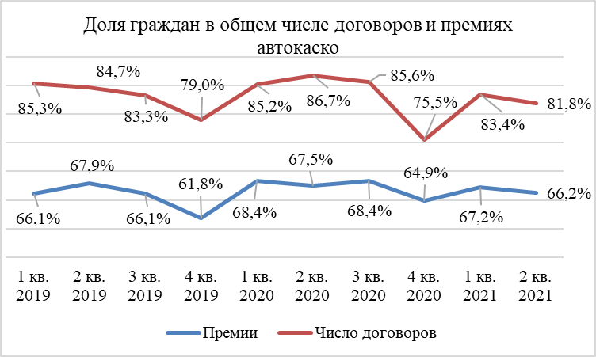
Доля физлиц в общем числе договоров
и объеме премий по автокаско

Slide 9
Частота наступления страховых случаев
(количество урегулированных страховых случаев к числу заключенных договоров)

Slide 10
Частота наступления страховых случаев
 | Рынок, всего | Физ.лица | Юр.лица
1 кв. 2019 | 21,0% | 17,0% | 44,6%
2 кв. 2019 | 19,9% | 16,2% | 40,3%
3 кв. 2019 | 22,4% | 18,6% | 41,6%
4 кв. 2019 | 18,4% | 16,1% | 27,0%
2019 г. в целом | 20,3% | 16,9% | 36,6%
1 кв. 2020 | 21,5% | 17,2% | 46,2%
2 кв. 2020 | 13,1% | 10,0% | 32,9%
3 кв. 2020 | 12,4% | 10,2% | 25,4%
4 кв. 2020 | 29,4% | 26,8% | 37,4%
2020 г. в целом | 17,9% | 14,7% | 34,7%
1 кв. 2021 | 17,0% | 13,7% | 33,9%
2 кв. 2021 | 17,3% | 14,2% | 31,4%

Slide 11
Удельный вес рисков
в общем количестве выплат

Slide 12
Концентрация рынка каско по премиям
 | 1 пг. 2020 | 1 пг. 2021
10 компаний-лидеров | 88,0% | 88,1%
20 компаний-лидеров | 97,1% | 97,7%
50 компаний-лидеров | 99,8% | 99,9%
100 компаний-лидеров | 100,0% | 100,0%
Количество компаний-аутсайдеров, собирающих 1% премий, шт. | 124 | 116
Количество страховщиков с долей рынка более 1%, шт. | 14 | 14
Суммарная доля этих компаний | 93,7% | 94,6%

Slide 13
Средняя выплата в разрезе рисков

Slide 14
Удельный вес рисков
в их общем количестве и объеме выплат
 |  | Пожар | Стихийные бедствия | ДТП | Угон | ПДТЛ | Иное
Рынок в целом | Доля в общем количестве выплат | 0,1% | 1,5% | 79,6% | 0,4% | 6,1% | 12,3%
 | Доля в общей сумме выплат | 0,7% | 0,7% | 82,7% | 2,5% | 3,4% | 9,9%
 | Средняя выплата, тыс. руб. | 1 031 | 54 | 120 | 661 | 65 | 93
Физ.лица | Доля в общем количестве выплат | 0,1% | 1,6% | 81,3% | 0,4% | 6,7% | 10,0%
 | Доля в общей сумме выплат | 0,4% | 0,8% | 84,3% | 3,2% | 4,1% | 7,2%
 | Средняя выплата, тыс. руб. | 706 | 52 | 108 | 733 | 64 | 74
Юр.лица | Доля в общем количестве выплат | 0,1% | 1,4% | 76,1% | 0,4% | 4,8% | 17,2%
 | Доля в общей сумме выплат | 1,1% | 0,6% | 80,2% | 1,5% | 2,3% | 14,3%
 | Средняя выплата, тыс. руб. | 1 439 | 58 | 148 | 498 | 68 | 117

Slide 15
Количество и «стоимость» различных типов ущербов автотранспорту во втором квартале 2021 года
 |  | Рынок в целом |  | Физ.лица |  | Юр.лица
 |  | 2 кв. 2021 | 2 кв. 2021 к 2 кв. 2020 года | 2 кв. 2021 | 2 кв. 2021 к 2 кв. 2020 года | 2 кв. 2021 | 2 кв. 2021 к 2 кв. 2020 года
Пожар | Количество выплат, тыс. ед. | 0,2 | 60,9% | 0,1 | 41,1% | 0,1 | 95,2%
 | Сумма выплат, млн. руб. | 190,7 | 47,1% | 72,7 | 3,7% | 118,0 | 98,0%
Стихийные бедствия | Количество выплат, тыс. ед. | 3,6 | 61,3% | 2,5 | 63,4% | 1,1 | 56,7%
 | Сумма выплат, млн. руб. | 194,9 | 45,4% | 132,1 | 99,1% | 62,8 | -7,2%
Аварии транспортных средств | Количество выплат, тыс. ед. | 189,8 | 37,7% | 132,1 | 39,7% | 57,7 | 33,2%
 | Сумма выплат, млн. руб. | 22 741,8 | 40,1% | 14 233,3 | 45,0% | 8 508,5 | 32,7%
Кража, угон | Количество выплат, тыс. ед. | 1,1 | 14,1% | 0,7 | 5,7% | 0,3 | 38,9%
 | Сумма выплат, млн. руб. | 695,6 | -12,5% | 533,9 | -14,3% | 161,7 | -5,8%
Иные противоправные действия третьих лиц | Количество выплат, тыс. ед. | 14,4 | 42,7% | 10,8 | 38,2% | 3,6 | 58,1%
 | Сумма выплат, млн. руб. | 942,7 | 85,9% | 696,7 | 73,7% | 246,0 | 132,0%
Прочие | Количество выплат, тыс. ед. | 29,3 | 40,0% | 16,2 | 45,3% | 13,0 | 33,9%
 | Сумма выплат, млн. руб. | 2 725,2 | 48,6% | 1 209,0 | 46,3% | 1 516,2 | 50,6%

Slide 16
Структура каналов продаж во 2 квартале 2021 года

Slide 17
Структура собранной премии по каналам продаж и комиссия посредников во 2 квартале 2021 года
 | Продажи по каналам, млн. руб. | 2 кв. 2021 к 2 кв. 2020 года | Доля каналов | Динамика доли каналов 2 кв. 2021 к 2 кв. 2020 года, п.п.
Продажи без посредников, всего, млн. руб. | 4 926,6 | 57,6% | 10,2% | 1,5
Филиалы, млн. руб. | 2 479,2 | 81,2% | 5,2% | 1,3
Через интернет, млн. руб. | 516,5 | 62,0% | 1,1% | 0,2
Через посредников, всего, млн. руб. | 43 161,9 | 31,8% | 89,8% | -1,5
Через другие страховые организации, млн. руб. | 5,2 | -65,3% | 0,0% | 0,0
Через страховых брокеров, млн. руб. | 2 699,7 | 72,9% | 5,6% | 1,3
Через банки, млн. руб. | 2 046,9 | 23,8% | 4,3% | -0,4
Через автодилеров, млн. руб. | 10 393,5 | 38,8% | 21,6% | 0,7
Через туроператоров и турагентства, млн. руб. | 8,7 | -50,2% | 0,0% | 0,0
Через лизинговые компании, млн. руб. | 3 199,1 | 26,2% | 6,7% | -0,4
Через юрлиц, основной деятельностью которых является деятельность страховых агентств, млн. руб. | 6 797,0 | 102,7% | 14,1% | 4,8
Через других юрлиц, млн. руб. | 3 699,1 | -12,9% | 7,7% | -4,1
Через физлиц, включая ИП, млн. руб. | 14 312,8 | 20,6% | 29,8% | -3,3

Slide 18
Лидеры по сборам в разрезе регионов
за 2 квартал 2021 года

Slide 19
Лидеры по сборам премии среди региональных рынков автокаско за 2 квартал 2021 года
 |  | 2 квартал 2021 г. |  |  | Прирост по сравнению с 2 кварталом 2020 г.
 |  | Премии, млн. руб. | Число заключенных договоров, тыс. ед. | Выплаты, млн. руб. | Премии | Число заключенных договоров | Выплаты
1 | Москва | 22144,0 | 381,2 | 12485,3 | 38,9% | 9,4% | 51,1%
2 | Санкт-Петербург | 6194,2 | 135,9 | 3754,4 | 26,1% | 15,8% | 25,8%
3 | Московская область | 1321,4 | 38,8 | 722,8 | 24,3% | 10,9% | 69,4%
4 | Свердловская область | 1311,9 | 42,6 | 763,1 | 25,5% | 8,0% | 27,8%
5 | Краснодарский край | 1296,5 | 40,7 | 618,4 | 79,2% | 62,0% | 40,0%
6 | Республика Татарстан | 1208,5 | 28,2 | 675,2 | 45,3% | 20,8% | 12,3%
7 | Челябинская область | 872,6 | 62,2 | 464,8 | 34,0% | 9,2% | 21,5%
8 | Самарская область | 815,3 | 33,8 | 477,1 | 14,8% | -48,0% | 18,3%
9 | Нижегородская область | 778,6 | 25,8 | 473,6 | 40,8% | 29,7% | 36,4%
10 | Ростовская область | 631,1 | 20,9 | 304,3 | 54,0% | -4,4% | 36,3%
11 | Новосибирская область | 548,2 | 14,9 | 325,8 | 46,8% | 15,1% | 33,1%
12 | Тюменская область без ХМАО и ЯНАО | 522,5 | 18,5 | 316,1 | 24,7% | 10,1% | 36,1%
13 | Респ. Башкортостан | 500,0 | 17,3 | 279,7 | 42,5% | 24,9% | 28,4%
14 | Пермский край | 493,0 | 17,9 | 226,9 | 25,4% | 5,8% | 14,1%
15 | Красноярский край | 492,4 | 43,0 | 343,9 | 21,6% | -14,0% | 48,6%
16 | Воронежская область | 485,4 | 20,2 | 274,9 | 38,2% | 15,5% | 31,7%
17 | Кемеровская область | 440,3 | 20,4 | 267,4 | 12,4% | -57,3% | 7,5%
18 | Иркутская область | 437,1 | 20,9 | 279,7 | 30,2% | -22,3% | 39,7%
19 | Ставропольский край | 390,2 | 11,4 | 228,9 | 55,3% | 47,0% | 17,7%
20 | Приморский край | 334,9 | 7,7 | 233,8 | 12,1% | -37,3% | 34,9%

Slide 20
Рост премии среди региональных рынков автокаско за 2 кв. 2021 по сравнению со 2 кв. 2020

Slide 21
Рост премии среди региональных рынков автокаско за 2 кв. 2021 по сравнению со 2 кв. 2020
 | Премии | Число заключенных договоров | Выплаты в руб.
Республика Крым | 96,1% | 74,6% | 79,9%
Краснодарский край | 79,2% | 62,0% | 40,0%
Ставропольский край | 55,3% | 47,0% | 17,7%
Ростовская область | 54,0% | -4,4% | 36,3%
Волгоградская область | 52,3% | 6,1% | 50,9%
Новосибирская область | 46,8% | 15,1% | 33,1%
Саратовская область | 46,8% | -6,5% | 17,5%
Курская область | 45,5% | -15,4% | 58,6%
Республика Татарстан | 45,3% | 20,8% | 12,3%
Чувашская Республика | 43,5% | -1,0% | 57,3%
Пензенская область | 43,2% | -7,9% | 65,8%
Респ. Башкортостан | 42,5% | 24,9% | 28,4%
Брянская область | 42,1% | 69,9% | 58,6%
Смоленская область | 41,1% | 103,9% | 14,5%
Нижегородская область | 40,8% | 29,7% | 36,4%
Калужская область | 40,7% | -1,9% | 49,5%
Москва | 38,9% | 9,4% | 51,1%
Кировская область | 38,3% | 8,4% | 52,3%
Воронежская область | 38,2% | 15,5% | 31,7%
Тульская область | 37,4% | 1,3% | 26,8%

Slide 22
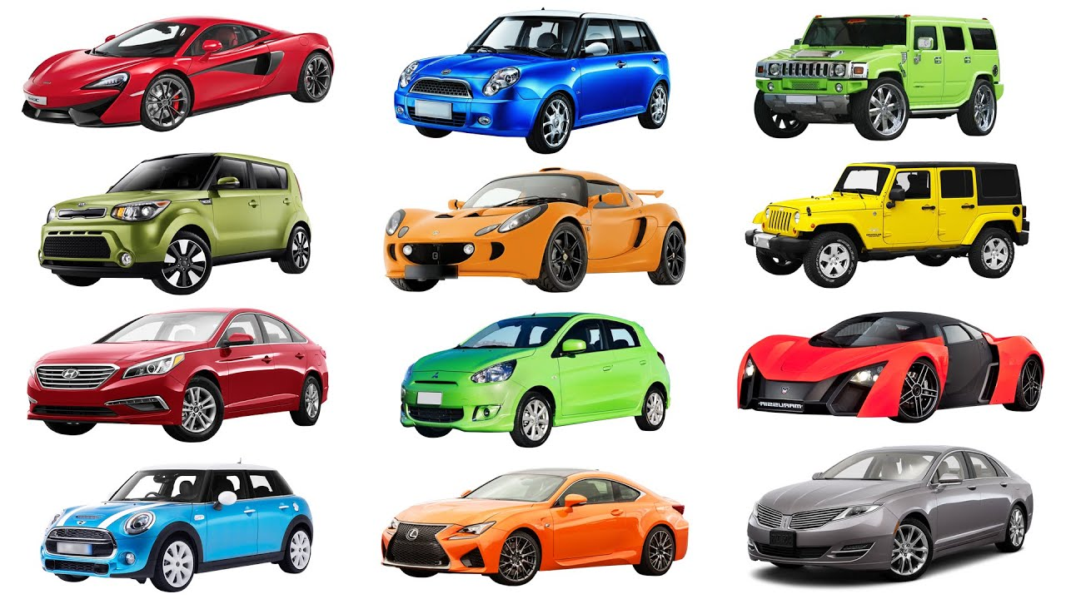
2. Спрос населения на автомобильные марки и страхование каско

Slide 23
Спрос населения на подержанные и новые ТС

Slide 24
Спрос населения на подержанные и новые ТС
 | Подержанные автомобили | Новые автомобили
1 кв. 2018 | 100 | 100
2 кв. 2018 | 99,5 | 83,9
3 кв. 2018 | 107,7 | 117,0
4 кв. 2018 | 111,4 | 108,4
1 кв. 2019 | 110,6 | 98,5
2 кв. 2019 | 108,4 | 86,0
3 кв. 2019 | 107,0 | 77,1
4 кв. 2019 | 114,8 | 84,4
1 кв. 2020 | 122,1 | 91,9
2 кв. 2020 | 110,5 | 74,2
3 кв. 2020 | 133,4 | 109,4
4 кв. 2020 | 137,4 | 104,1
1 кв. 2021 | 139,0 | 111,0
2 кв. 2021 | 143,5 | 96,5
3 кв. 2021 | 145,8 | 98,7

Slide 25
Рост потребительского спроса на различные автомобильные бренды
в 3 кв. 2021 по сравнению с 3 кв. 2020

Slide 26
Рост потребительского спроса на различные автомобильные бренды
в 3 кв. 2021 по сравнению с 3 кв. 2020
1 | Вольво | 15,3%
2 | Рено | 12,5%
3 | Форд | 11,1%
4 | УАЗ | 10,7%
5 | Ауди | 10,6%
6 | БМВ | 7,2%
7 | Ниссан | 6,8%
8 | Хендай | 6,3%
9 | Тойота | 5,1%
10 | Лада | 4,8%
11 | Мерседес | 4,2%
12 | Лексус | 3,9%
13 | Митсубиси | 3,4%
14 | Фольксваген | 3,0%
15 | Шкода | 2,0%

Slide 27
Доля бренда в общем спросе на новые автомобили,
3 кв. 2021

Slide 28
Доля бренда в общем спросе на новые автомобили
1 | Лада | 12,2% | 11 | БМВ | 3,3%
2 | Рено | 12,1% | 12 | Мерседес | 3,0%
3 | КИА | 9,1% | 13 | Мазда | 2,9%
4 | Хендай | 9,0% | 14 | Форд | 2,4%
5 | Тойота | 6,9% | 15 | Ауди | 1,9%
6 | Ниссан | 5,7% | 16 | Вольво | 1,4%
7 | Фольксваген | 5,0% | 17 | Сузуки | 1,4%
8 | Шевроле | 4,3% | 18 | Мицубиси | 1,3%
9 | Шкода | 3,7% | 19 | Пежо | 1,3%
10 | Лексус | 3,5% | 20 | Хонда | 1,2%

Slide 29
Доля бренда в общем спросе на страхование каско,
3 кв. 2021

Slide 30
Доля бренда в общем спросе на новые автомобили
1 | Лада | 12,2% | 11 | БМВ | 3,3%
2 | Рено | 12,1% | 12 | Мерседес | 3,0%
3 | КИА | 9,1% | 13 | Мазда | 2,9%
4 | Хендай | 9,0% | 14 | Форд | 2,4%
5 | Тойота | 6,9% | 15 | Ауди | 1,9%
6 | Ниссан | 5,7% | 16 | Вольво | 1,4%
7 | Фольксваген | 5,0% | 17 | Сузуки | 1,4%
8 | Шевроле | 4,3% | 18 | Мицубиси | 1,3%
9 | Шкода | 3,7% | 19 | Пежо | 1,3%
10 | Лексус | 3,5% | 20 | Хонда | 1,2%

Slide 31
Основные финансовые параметры рынка страхования каско в России (2 кв. 2021)

Slide 32
Основные финансовые параметры рынка страхования каско в России в 2020-2021 г.г.
 | 2 кв. 2020 | 3 кв. 2020 | 4 кв. 2020 | 1 кв. 2021 | 2 кв. 2021
Заработанные страховые премии, млн. руб. | 43 065,3 | 44 699,9 | 45 856,4 | 45 927,8 | 49 094,4
Состоявшиеся убытки, млн. руб. | 14 712,8 | 23 680,9 | 21 423,8 | 24 137,9 | 22 552,2
Скользящий коэффициент выплат, % | 57,3 | 56,6 | 55,8 | 54,0 | 54,4
Скользящий коэффициент убыточности, % | 45,8 | 47,2 | 46,0 | 46,8 | 49,5
Скользящий коэффициент расходов (без управленческих расходов), % | 36,4 | 35,6 | 35,9 | 35,4 | 36,2
Скользящий комбинированный коэффициент убыточности (без управленческих расходов), % | 82,2 | 82,8 | 81,8 | 82,1 | 85,6

Slide 33
3. Оценка работы страховщиков на рынке страхования автотранспорта (физ.лица) в 3 квартале 2021 года

Slide 34
Динамика числа страхователей,
готовых подать жалобу на страховщика

Slide 35
Динамика доли страхователей, полностью или в основном удовлетворенных сотрудничеством с СК

Slide 36
Отношение страхователей каско
к работе страховщиков

Slide 37
Отношение страхователей каско к работе страховщиков по автокаско
Удовлетворенных сотрудничеством с СК | 87%
Удовлетворены урегулированием убытков | 73%
СК надежная | 91%
СК полностью выполняет свои обязательства | 89%
СК предоставляет качественное обслуживание при продаже полисов | 90%
СК – это доступная компания с удобно расположенными офисами | 91%
СК предлагает привлекательные финансовые условия | 74%
СК – современная | 93%
Готовы рекомендовать свою СК друзьям и знакомым | 83%
СК предлагает широкий перечень доп.услуг в полисе каско | 96%
При необходимости купить новый полис обратятся в свою СК | 82%

Slide 38
4. Основные выводы

Slide 39
1. Спрос на автомобили
Наибольший прирост интереса к приобретению автомобилей
Самый высокий рост спроса среди новых автомобилей
Самые востребованные бренды (3 кв. 2021, новые ТС)
Из числа новых ТС при снижении спроса удержать свои позиции на рынке могут прежде всего:

Slide 40
2. Убыточность автокаско
Коэффициент убыточности: 85,6%
Максимальное значение за год
Требует пристального внимания
Уровень выплат: 58% 53%

Slide 41
3. Удовлетворённость клиентов
Динамика страхователей, готовых подать жалобу
Динамика удовлетворенности клиентов
Нарастание неудовлетворенности работой страховщиков
Прежде всего – в связи с урегулированием убытков

Slide 42
3.1. Причина неудовлетворённости клиентов
в части урегулирования убытков
2020 год: пандемия коронавируса
Дефицит запасных частей
Отсутствие запасных частей на складах
Увеличение сроков поставки зап.частей
Увеличение сроков ремонта ТС
Недовольство клиентов

Slide 43
4. Падение продаж автомобилей, сентябрь 2021

Slide 44
4.1. Причины падения продаж ТС (1)
Однако:
курсы валют не растут
Обычная причина:
НЕ
Реальные причины:
Подорожание ТС
Стагнация доходов населения
Дефицит новых ТС

Slide 45
4.1. Причины падения продаж ТС (2)
Исчерпание запаса неизрасходованного спроса на новые автомобили, накопленного в 2020 г. и в начале 2021г., во время обострения экономического кризиса и пандемии.
Снижение объема рынка новых ТС и полисов каско в 3 кв. 2021
Негативное влияние на рынок автокаско
Прогноз: снижение продаж новых ТС в 4 кв. 2021 и 1-2 кв. 2022

Slide 46
5. Стабилизация рынка - позитивная тенденция

Slide 47
СПАСИБО ЗА ВНИМАНИЕ!
Порватов Михаил Николаевич,
Всероссийский союз страховщиков
Зубец Алексей Николаевич,
ООО «Финунивергрупп»,
Центр социально-экономических исследований
Финансового университета при Правительстве РФ

